Slide 1
Тема урока:
Герои зарубежных сказок.
Шарль Перро
«Кот в сапогах»,
«Красная шапочка»

Slide 2
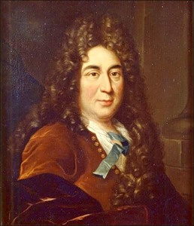
Шарль Перро.
1628-1703г.

Slide 3

Она красива и мила,
Имя её от слова «зола».

Slide 4

Знайте, этого плутишку,
Никому не обхитрить;
Людоеда словно мышку,
Умудрился проглотить!

Slide 5

В гости к бабушке пошла,
Пироги ей понесла,
Серый волк за ней следил,
Обманул и проглотил.

Slide 6
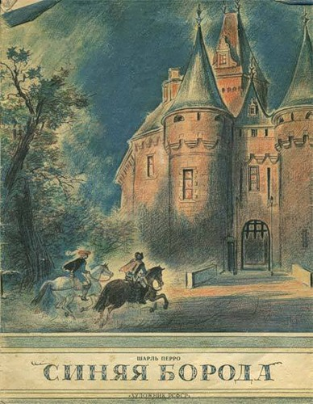
Человек немолодой
С очень синей бородой.
И вообще для всех людей
Он отъявленный злодей.

Slide 7

Ослиной кожею покройтесь как палаткой.
Таите нежные черты.
Так кто подумает,
Что в шкуре гадкой
Сокрыто чудо красоты.

Slide 8
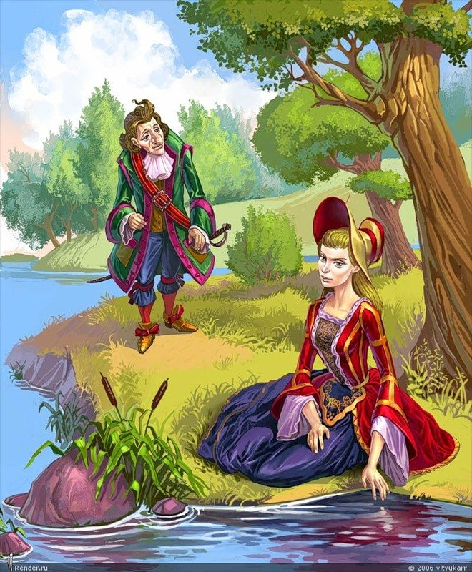
Жизнь красотой его не наделила,
Зато умом сверх меры наградила.
Ум и помог ему счастливым стать.
Кто сможет имя отгадать?

Slide 9

Эта сказка не нова.
В ней принцесса
Всё спала.
Феи злобной то вина
И укол веретена.

Slide 10
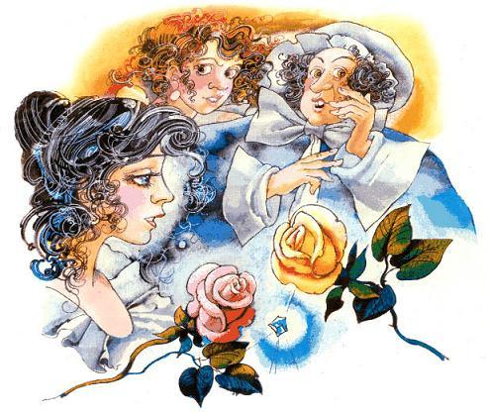
Добрые,
хорошие слова
Превратились в жемчуга и розы!
Грубые и злые- в жаб и змей…
Назовите сказку поскорей!

Slide 11

Смышлёность этого мальчишки
Спасла его и шесть братишек,
Хоть ростом мал он, да удал
Так кто из вас о нём читал?

Slide 12
Работа по учебнику:
1) Прочитай стр.134-142 («Кот в сапогах»)
2) прочитай стр. 144-145 («Красная шапочка»)

Slide 13
Домашняя работа
Напиши отзыв на сказку («Кот в сапогах» или «Красная шапочка»).
Необходимо указать её название, автора и переводчика.
Опиши героев сказки и события.
Самое главное – ответь на вопрос, чем тебе понравилась сказка.

Slide 14
Контакты:
Email –liliya.z.f@mail.ru Закирзянова Л.Ф.
WhatsApp - 89674646624
Email – m_aliya_21@mail.ru Хабибрахманова А.И.
WhatsApp - 89625600403

